Slide 1

Chapter 34.
아두이노

Slide 2
아두이노
이탈리아 이브레아에서 시작된 비전문가들을 위한 오픈소스 마이크로컨트롤러 프로젝트
표준화된 하드웨어 디자인과 간단한 개발환경을 통해 누구나 쉽게 마이크로컨트롤러 프로그래밍을 할 수 있도록 지원
다양한 아두이노 보드가 존재
가장 기본적이며 대표적인 보드가 ‘아두이노 우노’
ATmega328 마이크로컨트롤러 사용
ATmega128과 핀의 수에서 차이가 있을 뿐 기본적인 기능과 성능은 동일함

Slide 3
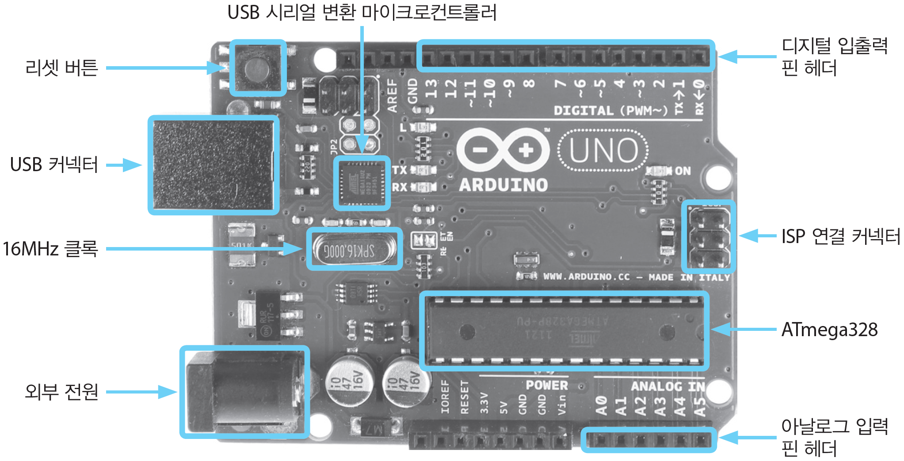
아두이노 우노

Slide 4
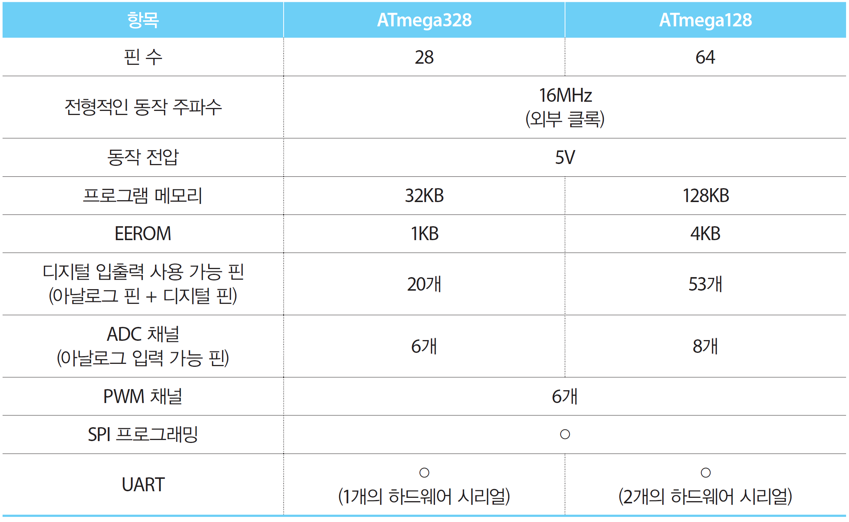
ATmega328 v.s. ATmega128

Slide 5
부트로더
아두이노는 USB-시리얼 변환장치를 2가지 용도로 사용
프로그램 업로드
부트로더를 통해 업로드
UART 통신 용도
프로그램 실행 중, 프로그램 업로드에 사용하지 않는 경우
부트로더
플래시 메모리의 가장 뒷부분에 위치
부팅 시 가장 먼저 실행되는 프로그램을 둘 수 있음
퓨즈 비트 설정에 따라 부트로더 실행 여부 결정 가능

Slide 6
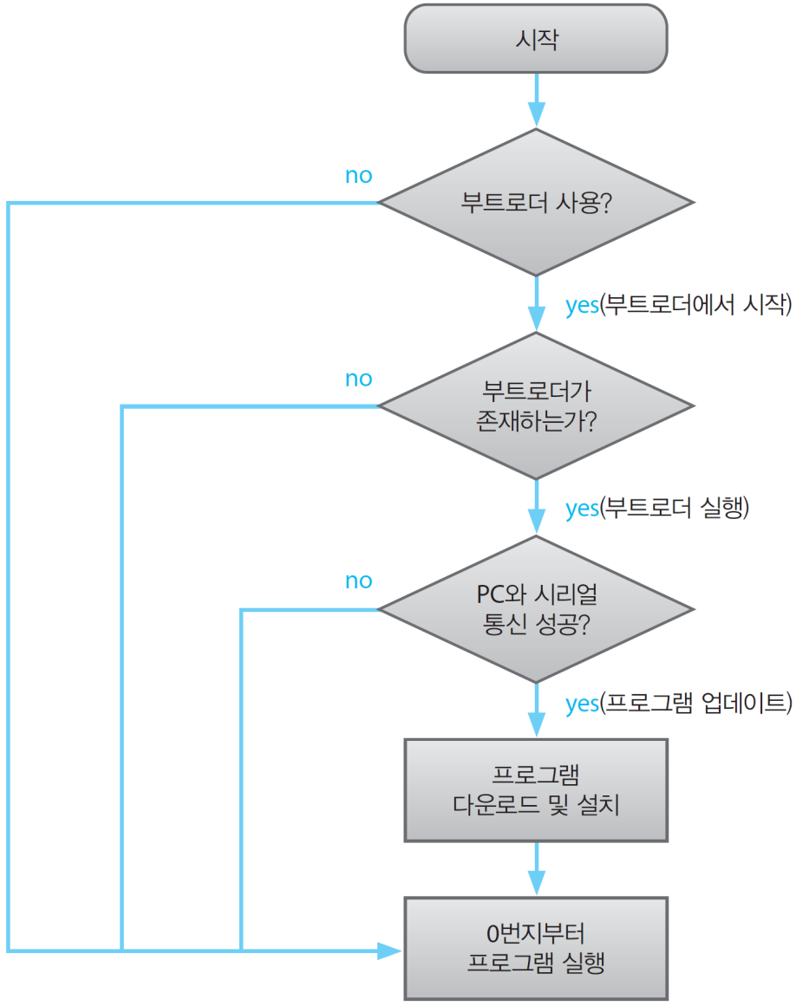
리셋 시 실행 순서

Slide 7
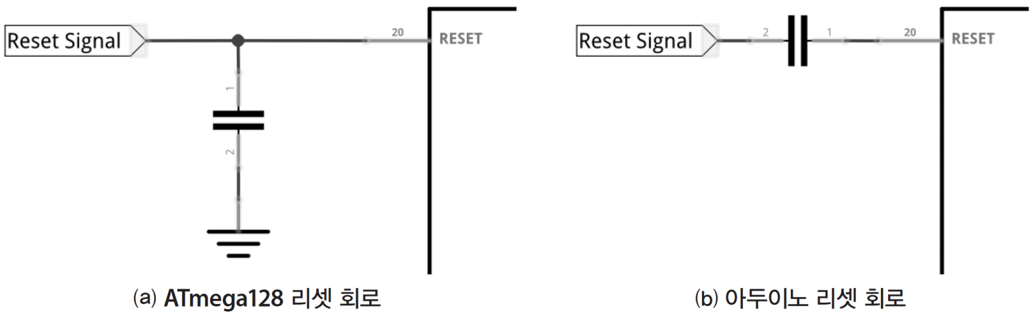
리셋의 차이점
아두이노에서 프로그램 업로드를 위해서는 커패시터가 직렬로 연결된 리셋 핀이 필요함
일반적으로 커패시터는 병렬로 연결되어 있음

Slide 8
스케치 – 아두이노를 위한 프로그램
main 함수를 제거하여 직관적인 프로그래밍이 가능하도록 만들어짐
setup, loop의 2개 기본 함수를 가짐
레지스터 조작을 위한 추상화된 함수를 제공
pinMode : 디지털 입출력 핀을 입력 또는 출력으로 사용할 지 선택 (DDR 레지스터 조작)
digitalWrite : 디지털 데이터 출력 (PORT 레지스터 조작)
핀 단위 제어
보다 직관적으로 데이터 입출력을 수행하기 위해 포트 단위가 아닌 핀 단위 제어
별도의 핀 번호를 정의하여 사용
실제 연산 및 데이터 입출력은 포트 단위임

Slide 9
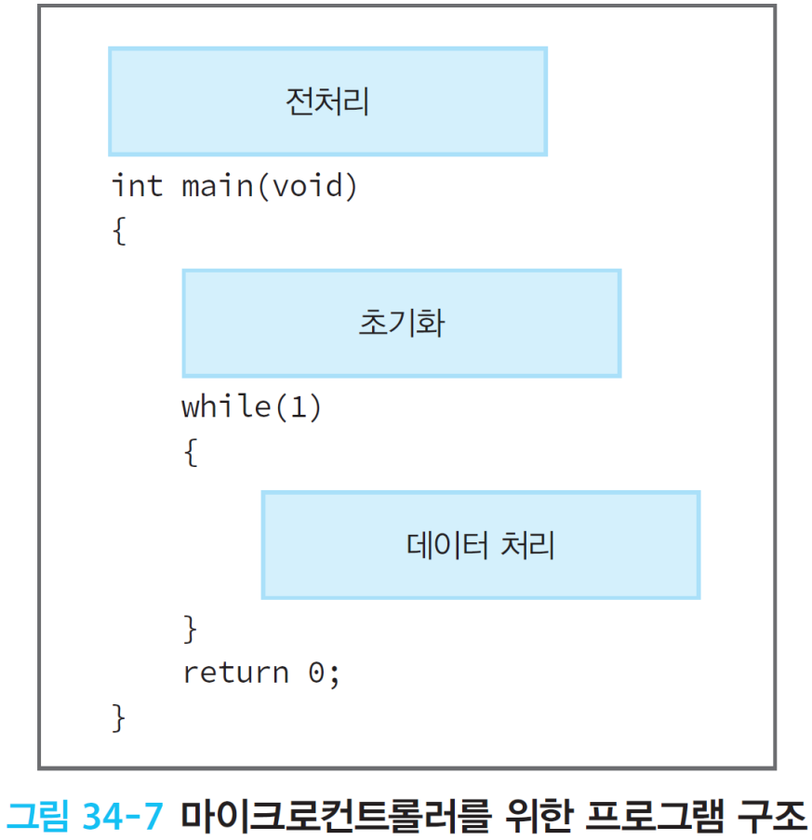
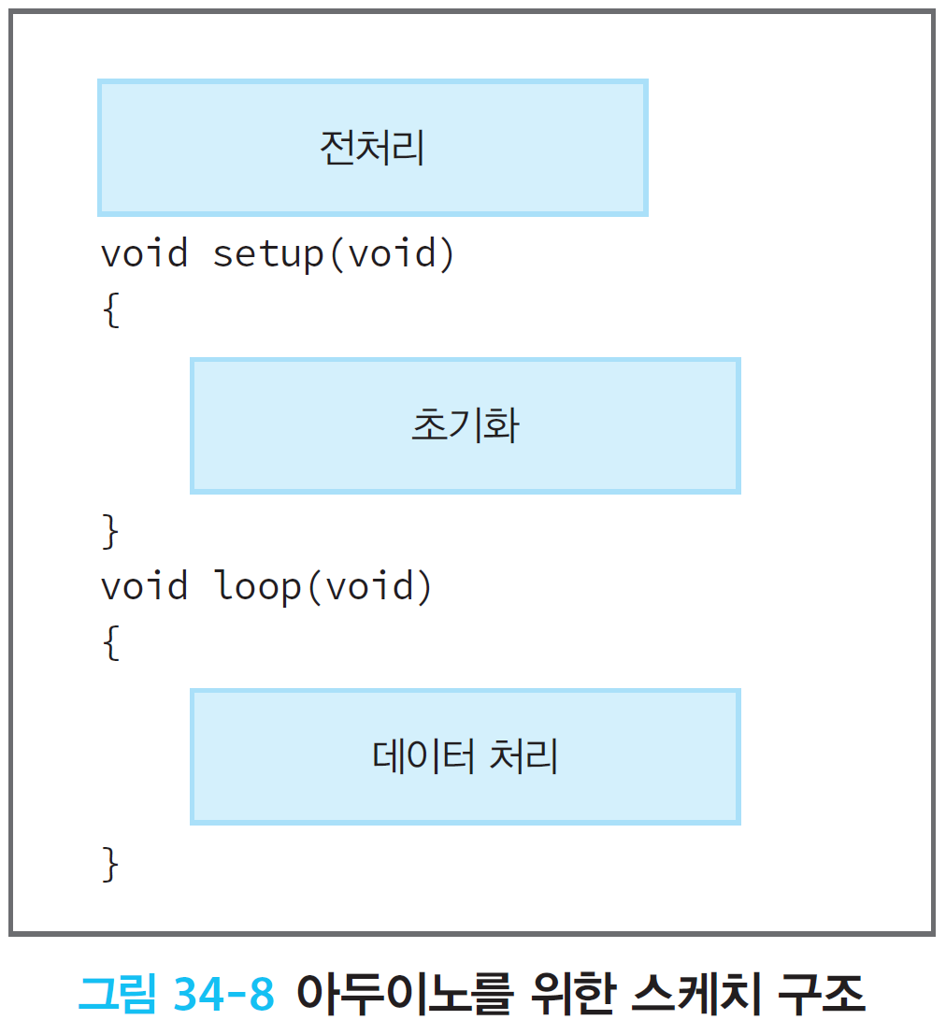
프로그램의 구조

Slide 10
아두이노 개발 환경 설치
① 아두이노 IDE 다운로드
⑥ 연결 포트 확인
② 설치 옵션
⑤ 장치 연결
③ 설치 디렉터리 : C:\Arduino
④ 장치 드라이버 설치

Slide 11
Blink 프로그램
* 프로그램 선택
1. 파일 → 예제
01.Basics
Blink
* 보드 선택
2. 툴 → 보드
→ Arduino Uno
* 포트 선택
3. 툴 → 포드
Arduino 보드가
연결된 포트

Slide 12
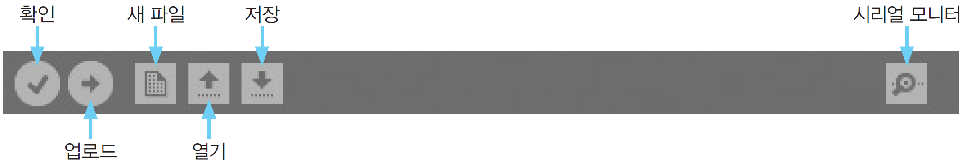
툴바 사용
확인 : 스케치 컴파일 & 기계어 파일 생성
업로드 : 스케치 컴파일, 기계어 파일 생성 & 마이크로컨트롤러로 업로드

Slide 13
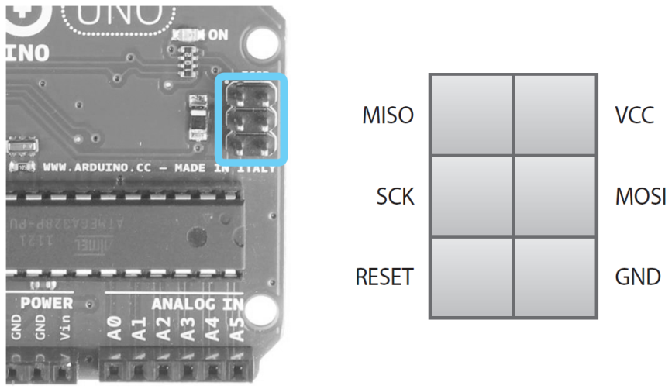
ISP 방식 업로드를 위한 장치
부트로더를 사용하는 시리얼 방식이 아닌 ATmega128에서 사용하였던 ISP 방식 업로드 역시 아두이노에서 사용 가능함
‘스케치 → 프로그래머를 이용해 업로드’ 메뉴 항목 사용
리셋 구조의 차이로 ATmega128에서는 ISP 방식 업로드를 사용하여야 함

Slide 14
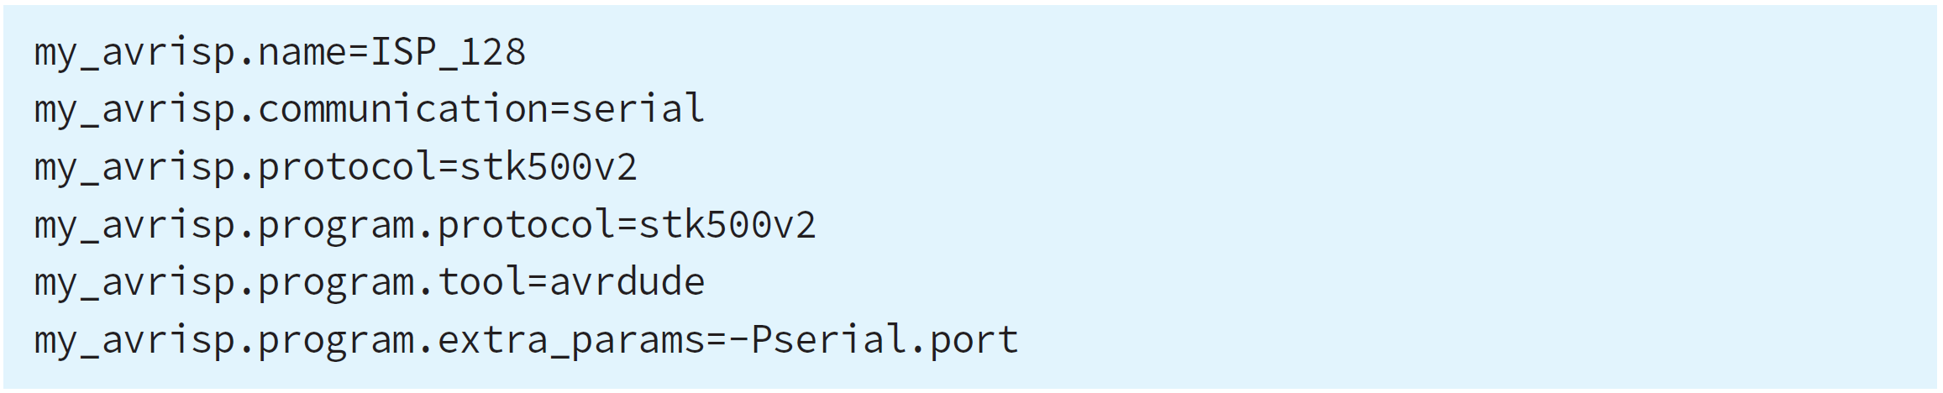
ISP 장치 등록
아두이노 설치 디렉터리 아래 ‘hardware\arduino\avr\programmers.txt’ 파일에 사용하고자 하는 ISP 장치 정보 추가

Slide 15
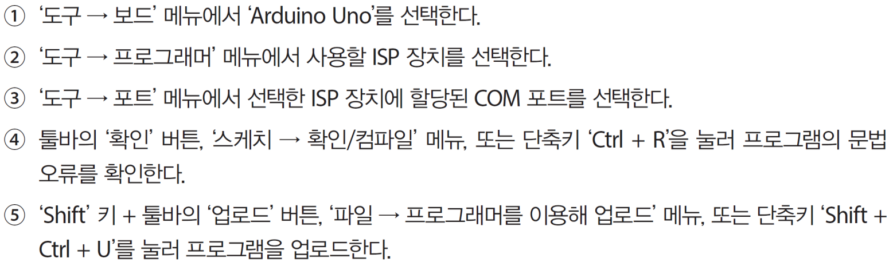
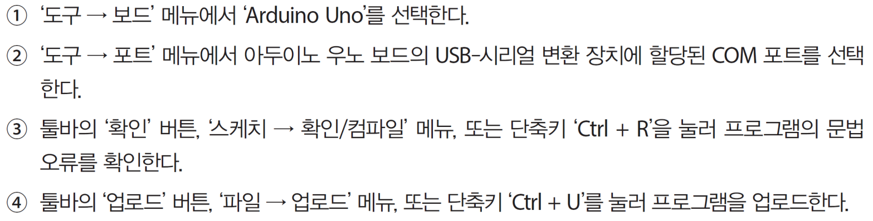
업로드 절차 요약
* ISP 방식 업로드
* 시리얼 방식 업로드

Slide 16
아두이노 IDE에서 부트로더 굽기
‘도구 → 보드’ 메뉴에서 ‘Arduino Uno’를 선택한다.
‘도구 → 프로그래머’ 메뉴에서 사용할 ISP 장치를 선택한다.
‘도구 → 포트’ 메뉴에서 선택한 ISP 장치에 할당된 COM 포트를 선택한다.
‘도구 → 부트로더 굽기’ 메뉴를 선택하여 부트로더의 굽기를 실행한다.
아두이노 우노에는 초기 부트로더가 구워진 상태에 있음
ISP 방식으로 프로그램을 업로드 한 후에는 부트로더를 구워야 시리얼 방식 업로드 가능

Slide 17
ATmega128을 위한 아두이노 환경 설정 1
crumbuino128 지원 파일 다운로드
‘D:\temp\chip45-arduino-extension’에 압축 해제

Slide 18
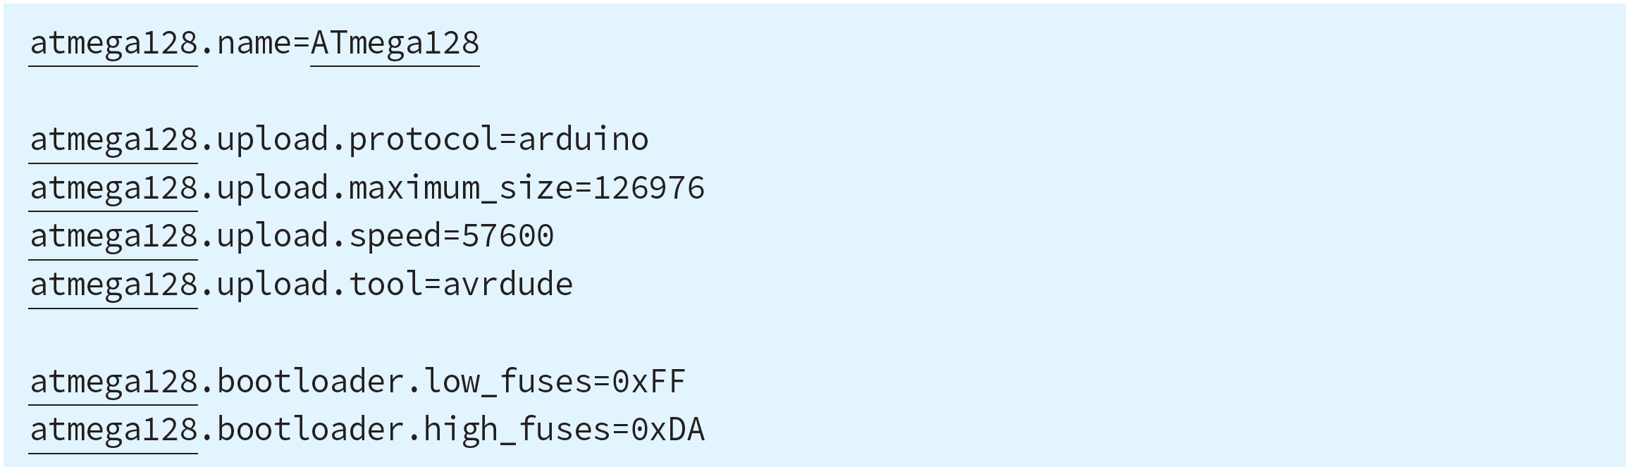
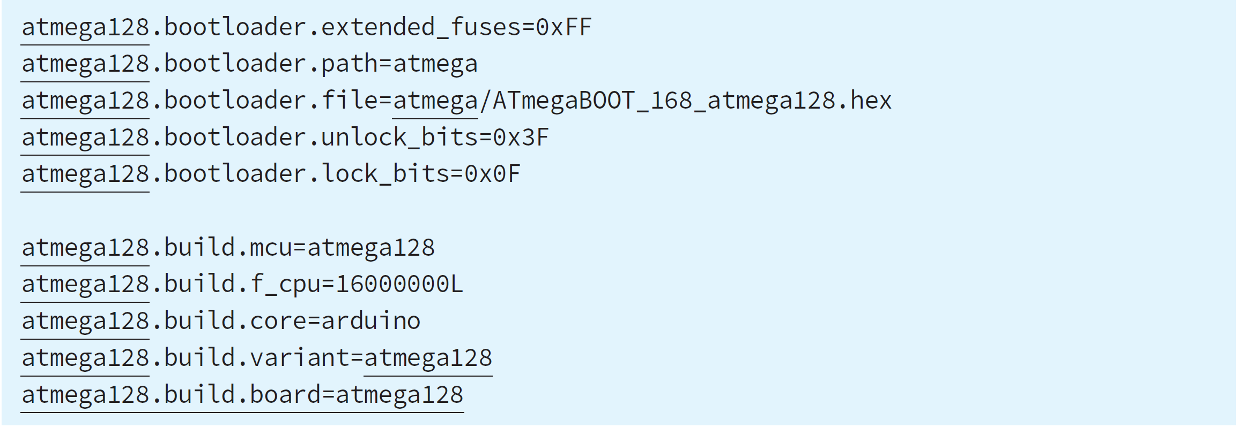
ATmega128을 위한 아두이노 환경 설정 2
아두이노 설치 디렉터리 아래 ‘hardware\arduino\avr’ 디렉터리의 boards.txt 파일에 ATmega128 보드 정보 추가

Slide 19
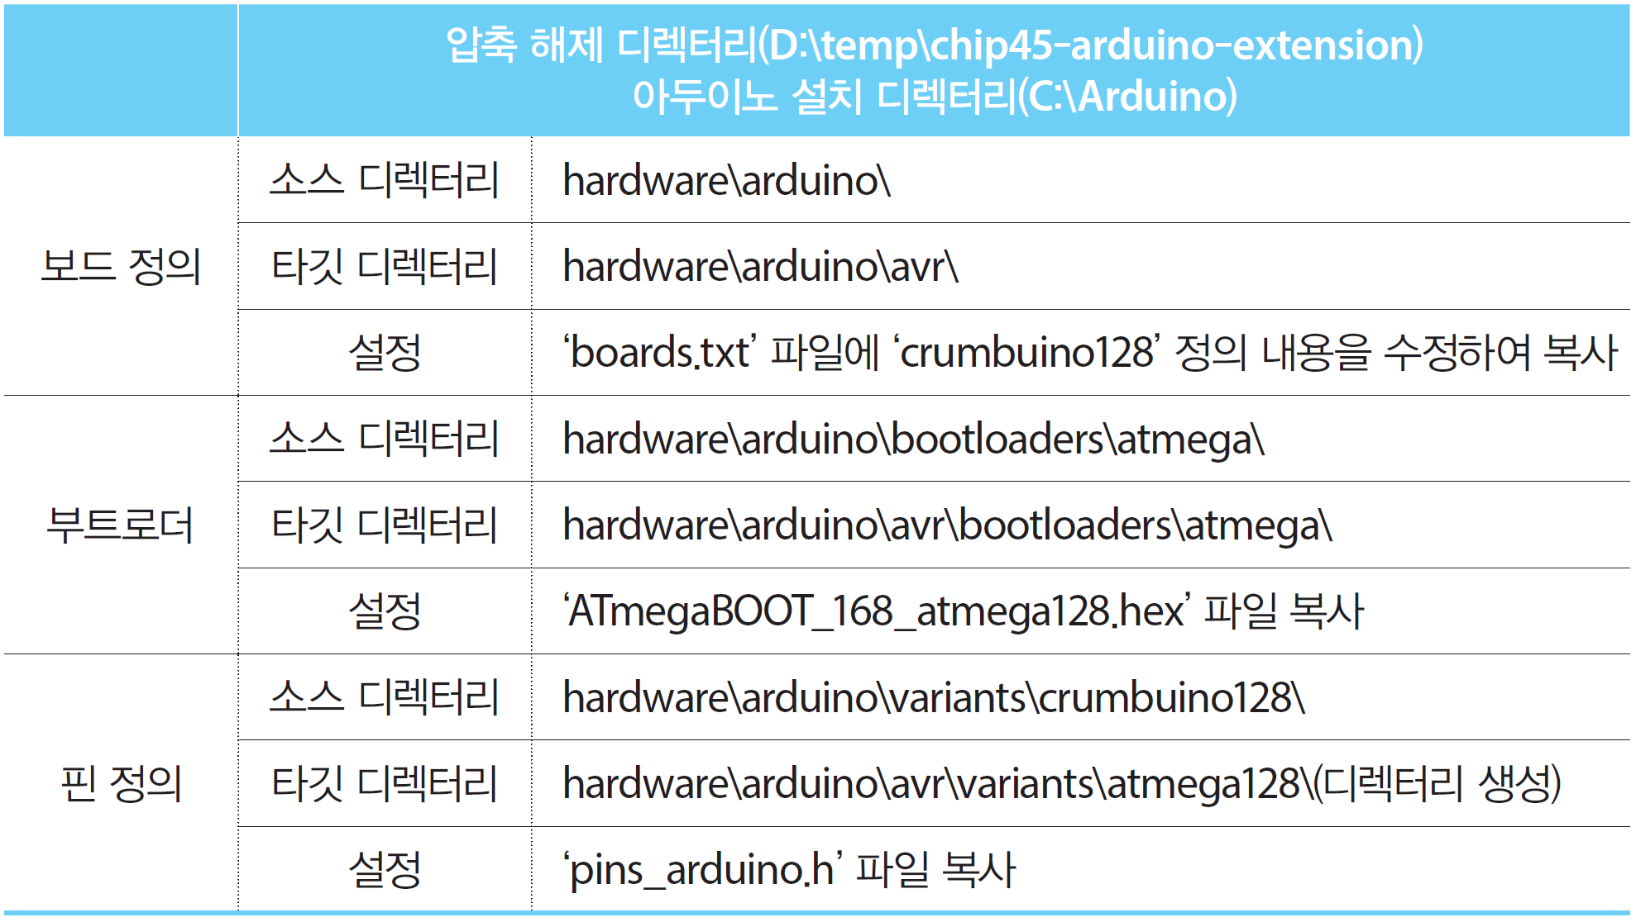
ATmega128을 위한 아두이노 환경 설정 3

Slide 20
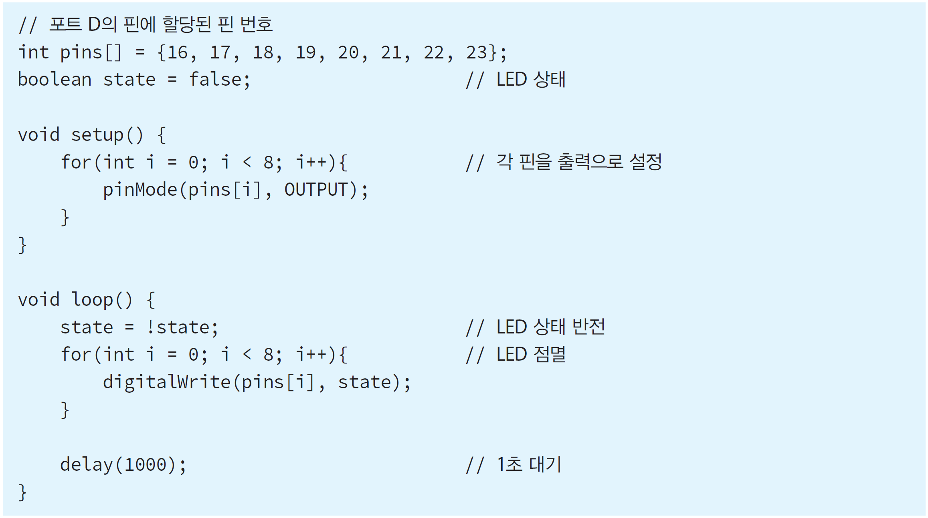
코드 34-2: 포트 D의 8개 LED 점멸

Slide 21
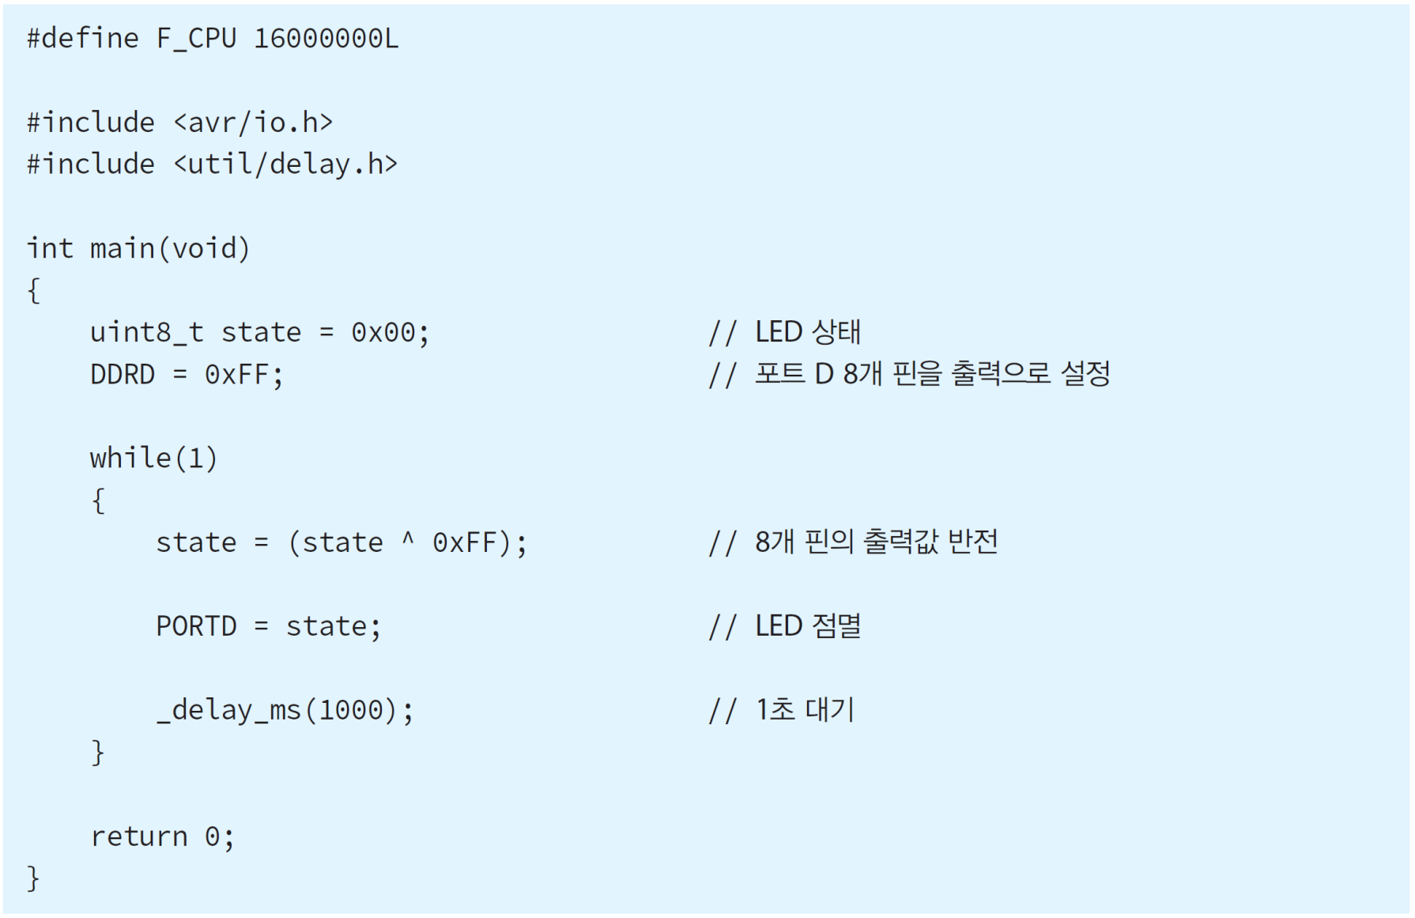
코드 34-3: 포트 D의 8개 LED 점멸

Slide 22

Thank you!!

